Slide 1
《我生在1978》
我生在1978
爷爷说那一年变化很大
报纸上天天讨论真理标准
安徽的农民偷着把地分啦
北京城开了一冬天的会
早春的雷声震撼了华夏...
我生在1978
十岁时爸爸坐火车南下
他去了海边的一座新城
很快接走我和妈妈
同学们说的是南腔北调
最兴奋的是那一次次搬家...

Slide 2
中
国
沧海桑田
巨
变
43
载
1978-2021
第8课 经济体制改革

Slide 3
1978 农民革故鼎新
——改革之路的开始

Slide 4
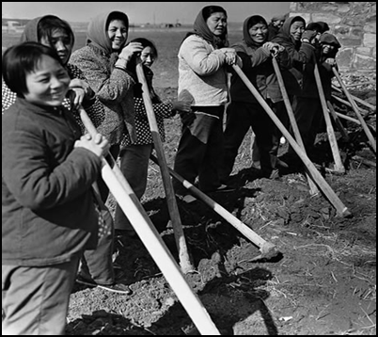
改革前的农村境况
——人民公社化制度
思考：改革为什么会从农村开始？
（安徽凤阳县）小岗村最好的年景每天收入0.11元，最差的一年每人每天收入0.04元。小岗村当时一共20户人家，115人，除了1户外，其他户每年都要外出讨饭。
——摘自赵海均《30年》
政社合一，土地公有
统一经营，集中劳动
统一分配，吃“大锅饭”
男劳力上工带扑克，
女劳力上工带纳鞋，
头遍哨子不买帐，
二遍哨子伸头望，
三遍哨子慢慢晃
第8课 经济体制改革

Slide 5
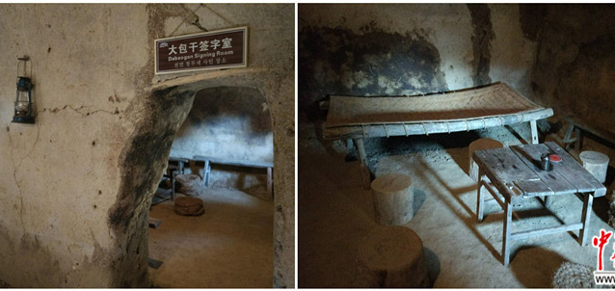
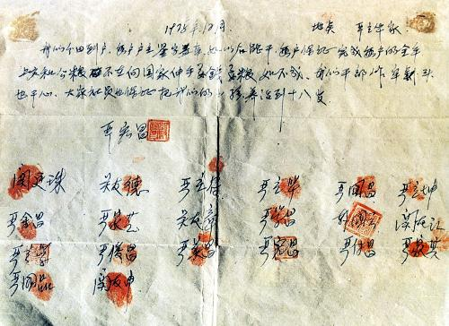
贫困中的艰难抉择
安徽凤阳小岗村一户农民家
“生死契”
第8课 经济体制改革

Slide 6
——分田到户
贫困中的艰难抉择
1978年12月
地点：严立华家
我们分田到户，每户户主签字盖章，如此后能干，每户保证完成每户全年上交的公粮。不在（再）向国家伸手要钱要粮。如不成，我们干部作（坐）牢杀头也干（甘）心，大家社员也保证把我们的小孩养活到18岁。
问题1：小岗人签订这份协议的目的是什么？
问题2：小岗人抱着怎样的心态签下了这份协议？
问题3：为什么小岗人觉得分田到户会杀头坐牢？
问题4：为什么小岗人冒着杀头坐牢的风险分田单干？

Slide 7
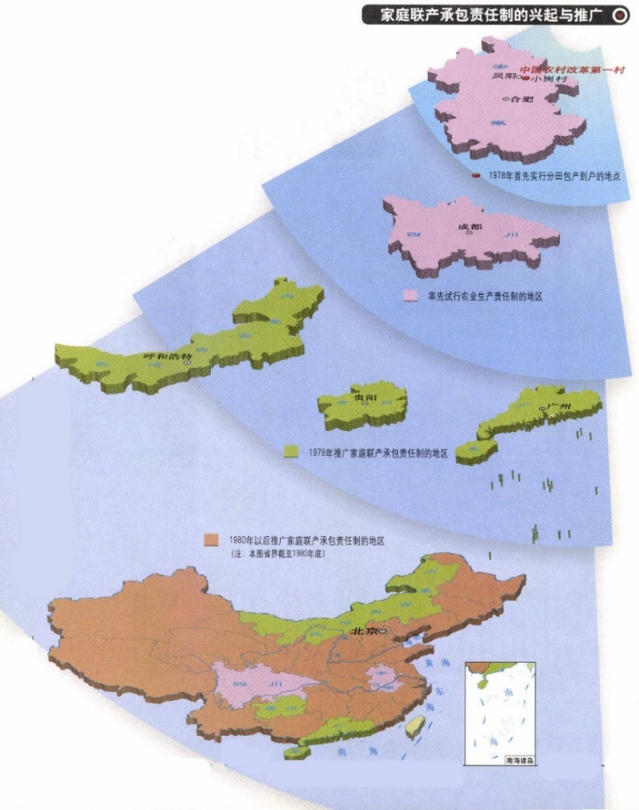
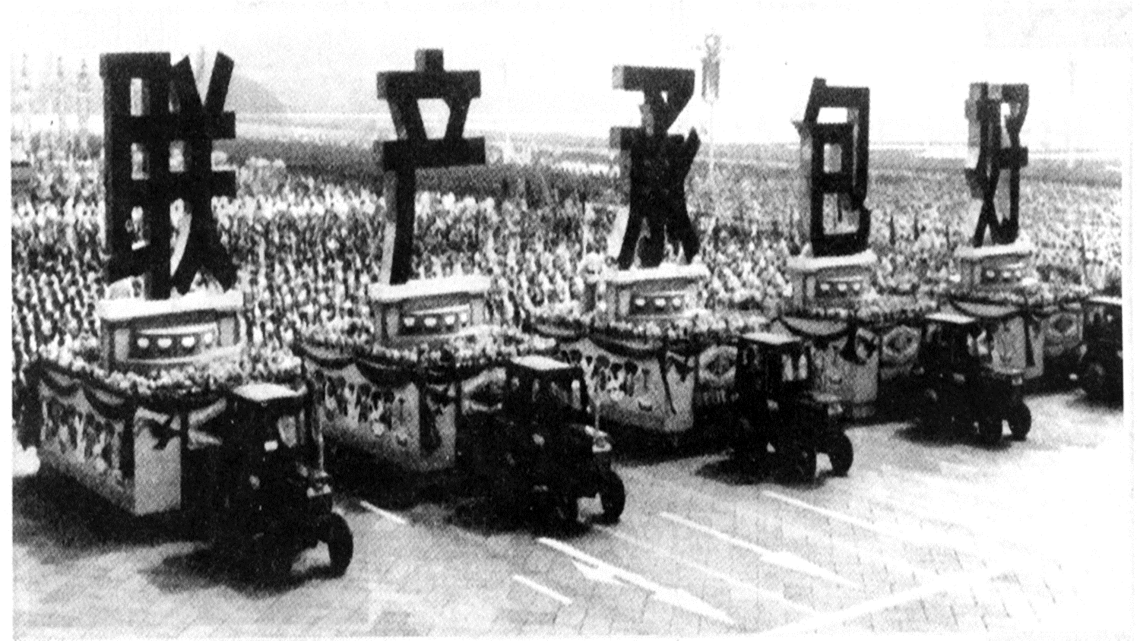
——家庭联产承包责任制
尝试后的全国推广
安徽
四川
内蒙古、贵州、 广东
全国
1984年10月1日载着“联产承包好”的彩车驶过天安门广场

Slide 8
尝试后的全国推广——家庭联产承包责任制
年份 | 人口 | 粮食产量 | 人均口粮 | 人均收入
1976年 | 110 | 35000斤 | 230斤 | 32元
1979年 | 115 | 132300斤 | 800斤 | 200元
“当年形势的发展在逼迫人们思考、决策。像包产到户这样的问题，解决的关键在于说服党内领导干部，再跨一步，只有破除多数同志原有的思维定势，才会引起决定意义的变化，这要靠实践深化。”
---杜润生
实践是检验真理的唯一标准

Slide 9
尝试后的推广——家庭联产承包责任制
阅读P39页“相关史事”，思考并回答以下问题：
1.首先在哪里实行？
2.这一措施的特点是什么？
3.其基础是什么？
4.农民的责、权、利分别指什么？
5.意义何在？
安徽凤阳小岗村
包干到户，自负盈亏
土地公有制
材料“大包干，大包干，直来直去不拐弯；保证国家的，留足集体的，剩下都是自己的。”

Slide 10
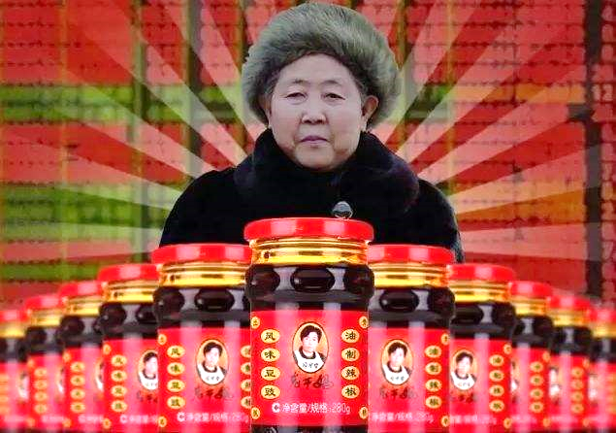
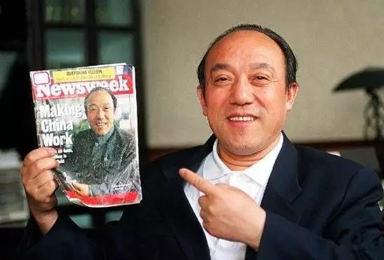
改革后的异军突起——乡镇企业的发展
1991年，乡镇企业家鲁冠球作为封面人物刊登在美国的《新闻周刊》上
第8课 经济体制改革

Slide 11
1984 企业乘风破浪
——改革之路的扩大

Slide 12
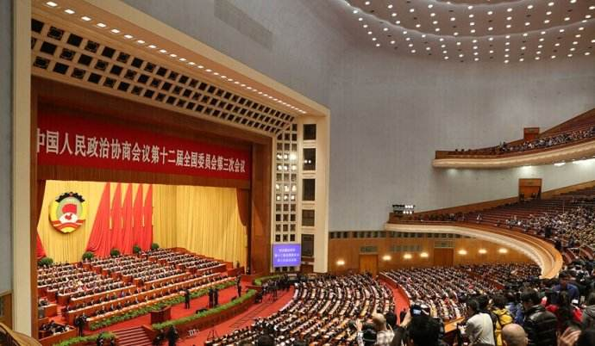
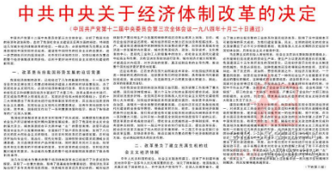
城市
农村
1984年10月21日刊登在《人民日报》
1984年10月21日刊登在《人民日报》

Slide 13
改革前的城市旧疾
1984年3月24日，福建省55位厂长（经理）向福建省委、省政府发出了《请给我们“松绑”放权》的呼吁书。

Slide 14
改革前的城市旧疾
合作探究：企业家为什么大声呼吁要求“松绑”？
材料一：公私合营后，我国工商业实现了全行业的公有制，所有制形式比较单一，甚至连小商业也是公有制，这给居民的生活带来了一些不便。如以前的小卖部半夜12点敲门也可以卖货，实行公有制后按八小时工作制，营业员到点下班。北京的馄饨摊没了，上海的弄堂里的莲心粥消失了。
所有制形式单一
材料二：上海的天气很热，企业为了不影响生产，采取降温的措施，当时的降温措施主要是风扇、鼓风机，但是企业即使采取这样的措施也没有主动权。要经过层层报批，当时经过11个部门的审批，要盖11个图章，等最后的图章盖完，夏天已经过去。
企业缺乏自主权
员工缺乏积极性
材料三：“上班八点钟来，九点钟走人，十点钟时，随便往厂区大院里扔一个手榴弹也炸不死人。”

Slide 15
自主学习：针对城市经济体制出现的旧疾给出解决的方案
问题 | 方案
单一的公有制经济体制
政企不分，企业没有自主权
员工吃“大锅饭”，没有生产积极性
问题 | 方案
国家：单一的公有制经济体制 | 实行以公有制经济为主体，多种所有制经济并存（所有制）
国有企业：政企不分，企业没有自主权 | 政企分开，扩大企业经营自主权，增加企业活力（管理制）
员工：吃“大锅饭”，没有生产积极性 | 按劳分配为主体，多种分配方式并存（分配制）
中心环节

Slide 16
1977-1991我国国民生产总值增长统计（亿元）
改革的路子是正确的！

Slide 17
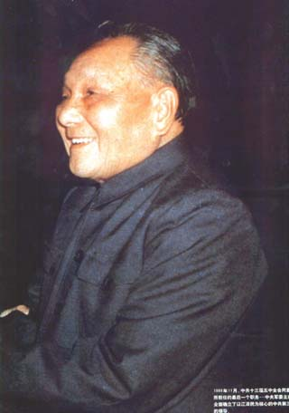
1992 国家一锤定音
——改革之路的深化

Slide 18
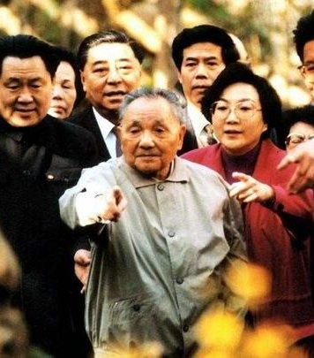
南方谈话解困惑
计划和市场都是经济手段，判断改革开放姓“社”姓“资”，标准应该主要看是否有利于发展社会主义生产力，是否有利于增强社会主义国家的综合国力，是否有利于提高人民的生活水平；计划和市场都是经济手段，不是社会主义与资本主义的本质区别。
——邓小平南方谈话
1992年邓小平视察南方
第8课 经济体制改革

Slide 19
一锤定音立目标——建立社会主义市场经济体制
1、1992年中共十四大明确提出要建立社会主义市场经济体制。
2、1993年中共十四届三中全会通过《中共中央关于建立社会主义市场经济体制若干问题的决定》。

Slide 20
一锤定音立目标——建立社会主义市场经济体制

Slide 21
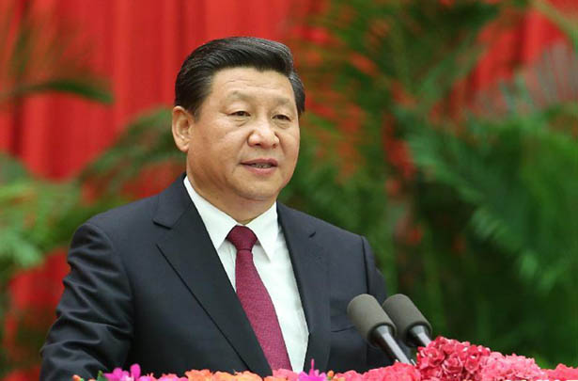
中国仍将致力于改革开放……改革不会走回头路。 ——习近平

